Slide 1
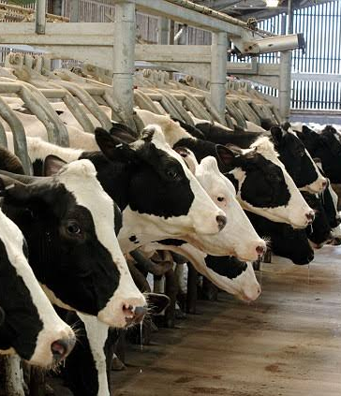
Süt Sığırcılığında Sürdürülebilirlik: Geleneksel Üretimden Geleceğin Akıllı Çiftliklerine
Prof. Dr. Ufuk Tansel ŞİRELİ
Ankara Üniversitesi Veteriner Fakültesi
Gıda Hijyeni ve Teknolojisi Anabilim Dalı

Slide 2
İÇİNDEKİLER
Süt Sığırcılığının Stratejik Önemi ve Sürdürülebilirlik İhtiyacı
Sürdürülebilirliği Belirleyen Temel Faktörler
Mevcut Durum
Sektördeki Güncel Sorunlar
Geleceğin Süt Çiftlikleri ve Yenilikçi Yaklaşımlar
Sonuç ve Sektörel Öneriler

Slide 3
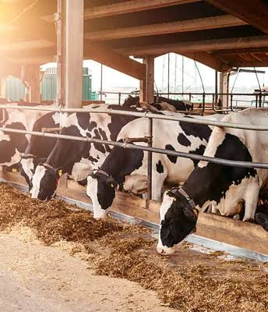
Süt Sığırcılığının Stratejik Önemi ve Sürdürülebilirlik İhtiyacı
Bölüm 1

Slide 4
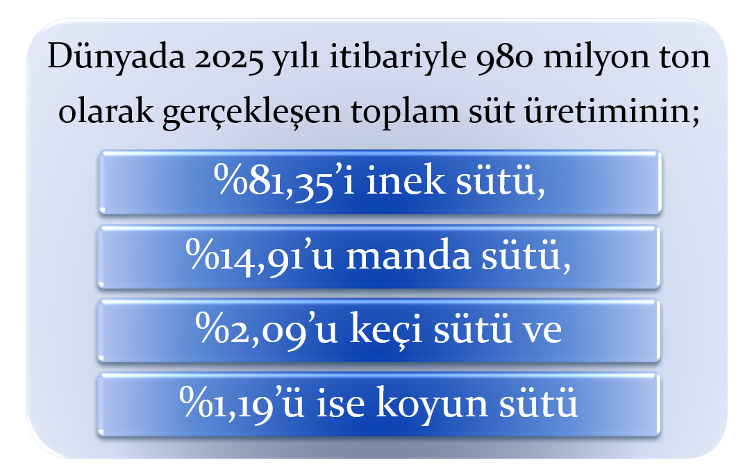
Küresel Gıda Güvenliğinde Hayvancılığın Rolü
FAO

Slide 5
Küresel Gıda Güvenliğinde Hayvancılığın Rolü
Stratejik Üretim Alanı: İnsanlığın temel besin gereksinimi ve yüksek biyolojik değerli protein kaynağı .
Artan Küresel Talep: Nüfus artışı, kentleşme ve değişen beslenme alışkanlıkları.-FAO
Kırsal Kalkınma: İstihdam yaratma, kırsal göçü önleme ve küçük aile işletmelerinin desteklenmesi.
Notes:
Hayvansal ürünler, içerdikleri esansiyel aminoasitler, vitaminler ve minerallerle dengeli beslenmenin vazgeçilmezidir. Birleşmiş Milletler Gıda ve Tarım Örgütü (FAO) verilerine göre, artan dünya nüfusu ve kentleşme ile birlikte hayvansal proteine olan talep hızla artmaktadır. Bu sektör aynı zamanda milyonlarca insanın geçim kaynağıdır; özellikle kırsal bölgelerde istihdam yaratarak göçü engellemekte ve geniş bir ekonomik ekosistemi beslemektedir

Slide 6
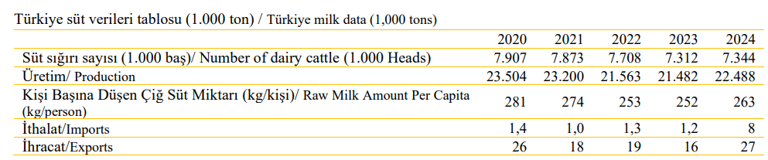
Türkiye'de Süt Sığırcılığının Konumu ve Avantajları
TÜİK-Tarım ve Orman Bakanlığı-Süt ve Süt Ürünleri Sektör Raporu

Slide 7
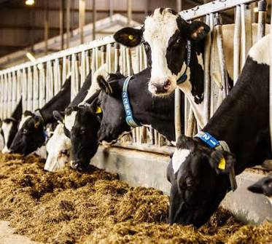
Türkiye'de Süt Sığırcılığının Konumu ve Avantajları
Dünya Sıralamasındaki Yerimiz: Türkiye, dünya süt üretiminde üst sıralardadır.
Toplum Sağlığı: Kalsiyum, fosfor ve B grubu vitaminleri açısından kritik öneme sahiptir.
Ekonomik Avantaj: Bitkisel üretimin aksine, yıl boyunca düzenli nakit akışı sağlar.
Temel Yapısal Sorun: Üretimin büyük çoğunluğu küçük aile işletmelerindedir, verimlilik gelişmiş ülkelerin gerisindedir.
Notes:
Türkiye açısından baktığımızda, farklı iklim ve coğrafi özelliklerimiz sayesinde dünya süt üretiminde üst sıralarda yer alıyoruz. Süt sığırcılığı, üreticiye yıl boyunca düzenli nakit akışı sağladığı için bitkisel üretime kıyasla çok daha cazip ve garantili bir modeldir. Süt işleme sanayisinin gelişmesiyle katma değerli ürünler de artmaktadır. Ancak, çok ciddi bir yapısal handikabımız var: İşletmelerimizin büyük çoğunluğu küçük aile işletmelerinden oluşuyor ve maalesef verimlilik anlamında gelişmiş ülkelerin gerisinde kalıyoruz. Bu durum, sektörün rekabet gücünü artırmak için bizi sürdürülebilirlik kavramına yönlendiriyor.

Slide 8

Sürdürülebilirlik Neden Gündemde?
Brundtland Raporu (1987): "Gelecek nesillerin ihtiyaçlarını tehlikeye atmadan bugünü karşılamak".
Değişen Tüketici Beklentileri: Güvenilir, çevreye duyarlı ve hayvan refahına uygun ürün talebi.
Çevresel Baskılar: Sera gazı (metan) emisyonları, su tüketimi ve karbon ayak izi.
BM Sürdürülebilir Kalkınma Amaçları: Açlığa Son (SKA 2), İklim Eylemi (SKA 13), Sorumlu Üretim (SKA 12)
Notes:
Modern süt sığırcılığında neden sadece 'daha fazla üretim' demiyoruz da 'sürdürülebilirlik' diyoruz? Çünkü tüketiciler artık sadece süt almak istemiyor; çevreye duyarlı, karbon ayak izi düşük ve hayvan refahına uygun şartlarda üretilmiş güvenilir ürünler talep ediyor. 1987'deki Brundtland Raporu'nun da tanımladığı gibi, gelecek nesillerin kaynaklarını tüketmeden bugünün ihtiyacını karşılamalıyız. Süt sığırcılığı; ineklerin sindiriminden kaynaklanan metan gazı, yüksek su tüketimi ve gübre yönetimi gibi konularda çevreye ciddi etkiler bırakıyor. Birleşmiş Milletler'in 'Açlığa Son' ve 'İklim Eylemi' gibi hedefleri doğrultusunda, sektörümüzün ekonomik kârlılığı sağlarken çevreyi de koruyan bir yapıya acilen geçmesi gerekmektedir.

Slide 9

Sürdürülebilirliği Belirleyen Temel Faktörler
Bölüm 2

Slide 10
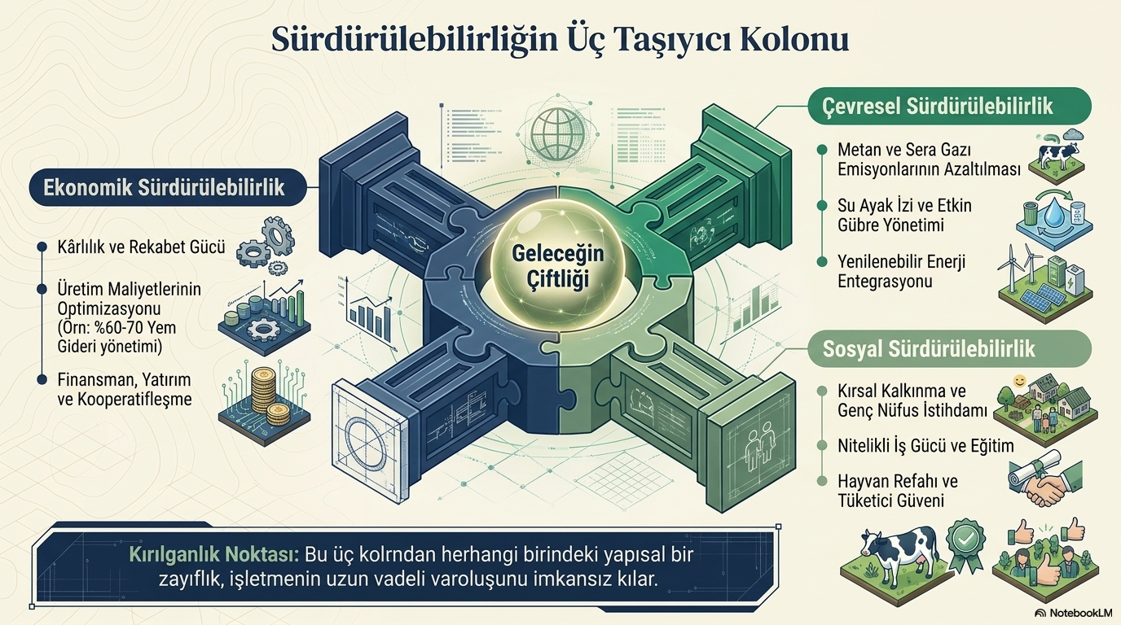
Notes:
Giriş bölümünde sürdürülebilirliğin öneminden bahsettik. Peki bunu nasıl sağlayacağız? Süt sığırcılığında sürdürülebilirlik, sadece ineklerden daha fazla süt sağmakla veya sadece çevreyi korumakla ilgili değildir. Bu, üç temel sütun üzerinde yükselen bütüncül bir yaklaşımdır. Bir işletme çevreye duyarlı olabilir ama ekonomik olarak zarar ediyorsa ayakta kalamaz. Ya da çok kârlı olabilir ama doğal kaynakları tüketiyorsa geleceği yoktur. Bu nedenle sürdürülebilirlik; maliyetleri etkin yönettiğimiz ekonomik boyutun, doğal kaynakları koruduğumuz çevresel boyutun ve çiftçi refahını sağladığımız sosyal boyutun mükemmel bir dengesidir
Ekonomik boyut:. Bugün süt üreticilerinin önündeki en büyük engel maliyetlerin yönetimidir. Özellikle ülkemizde üretim giderlerinin yaklaşık yüzde 60 ila 70'ini yem maliyetleri oluşturmaktadır. Yem hammaddelerindeki fiyat dalgalanmaları üreticinin kârlılığını doğrudan vurmaktadır. Diğer yandan, işletmelerimizi geleceğe taşımak için teknolojiye, sensörlere, modern sağım sistemlerine yatırım yapmamız gerekiyor ancak küçük ölçekli işletmelerin finansmana erişimi çok kısıtlı. Ekonomik sürdürülebilirliği sağlamanın yolu; kaliteli kaba yem üretimini artırmaktan, ölçek ekonomisini yakalamaktan ve kooperatif çatısı altında örgütlenerek maliyetleri düşürmekten geçmektedir.
Gelelim tartışmaların odağındaki çevresel boyuta. Süt sığırcılığı; yüksek su tüketimi, gübre yönetimi zorlukları ve arazi kullanımı nedeniyle ciddi bir çevresel baskı oluşturmaktadır. Ancak asıl gündem maddemiz, geviş getiren hayvanların sindirimi (enterik fermantasyon) sonucu ortaya çıkan metan emisyonlarıdır. Küresel ısınma potansiyeli yüksek olan bu gaza karşı küresel piyasalar artık karbon ayak izi hesaplamaları talep etmektedir. Ancak tablo o kadar da karanlık değil. Bugün rasyon optimizasyonları, metan azaltıcı yem katkıları, çiftliklere kurulan güneş panelleri ve gübreyi enerjiye dönüştüren biyogaz tesisleri ile süt sığırcılığının çevresel etkilerini büyük oranda azaltabiliyoruz.
Sürdürülebilirliğin ekonomik ve çevresel boyutlarını konuştuk ancak sormamız gereken çok temel bir soru var: Gelecekte bu üretimi kim yapacak? İşte sosyal sürdürülebilirlik tam olarak burada devreye giriyor; temel hedefi üreticilerin yaşam kalitesini artırmak ve kırsal toplumu güçlendirmektir. Hayvancılık sektörü, özellikle küçük aile işletmeleri aracılığıyla kırsal bölgelerde istihdam yaratarak göçü azaltan en önemli mekanizmalardan biridir. Ancak günümüzde kırsal nüfus azalıyor, üretici yaş ortalamamız yükseliyor ve gençlerimiz tarımdan uzaklaşıyor. Modern teknolojileri, sağım robotlarını veya dijital sürü yönetim sistemlerini işletmelerimize kursak bile, bunları kullanacak nitelikli iş gücünü bulmakta zorlanıyoruz. Bu nedenle, gençleri sektöre kazandıracak teşviklerin artırılması ve kırsal bölgelerdeki yaşam standartlarının yükseltilmesi, sektörün geleceği için en az karbon ayak izi kadar hayati bir öneme sahiptir.

Slide 11
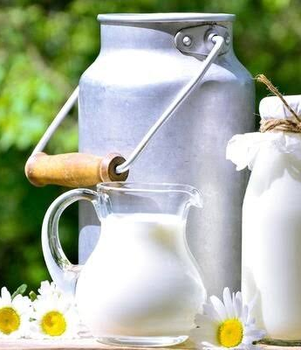
Türkiye'nin Mevcut Durumu ve Dünyadan Uygulamalar
Bölüm 3

Slide 12
Türkiye'de Süt Sığırcılığı: Fırsatlar ve Yapısal Zorluklar
Güçlü Yönlerimiz: Geniş mera alanları, farklı iklim kuşakları, kültür ırklarının (Holştayn vb.) yaygınlaşması ve gelişen süt sanayisi.
Temel Yapısal Sorun: İşletmelerin büyük çoğunluğu küçük ve parçalı aile işletmeleridir.
Verimlilik Engelleri: Düşük mekanizasyon, finansmana erişim güçlüğü ve geleneksel üretim yöntemleri.
Maliyet Baskısı: Üretim maliyetlerinin büyük kısmını oluşturan yüksek yem fiyatları ve kaliteli kaba yem açığı.
Notes:
Ülkemizin mevcut durumuna baktığımızda, farklı iklim kuşaklarımız ve gelişen süt sanayimiz sayesinde dünya üretiminde önemli bir konumdayız. Kültür ırklarının yaygınlaşmasıyla üretim miktarımızda ciddi artışlar sağladık. Ancak sürdürülebilirlik açısından yapısal bir darboğazdayız. İşletmelerimizin büyük çoğunluğu maalesef küçük ve parçalı aile işletmelerinden oluşuyor. Bu durum; mekanizasyon eksikliğini, finansman güçlüğünü ve geleneksel üretimde ısrarı beraberinde getiriyor. Özellikle kaliteli kaba yem üretimindeki yetersizlik ve dışa bağımlılık, maliyetlerimizi artırarak uluslararası rekabet gücümüzü zayıflatıyor.

Slide 13
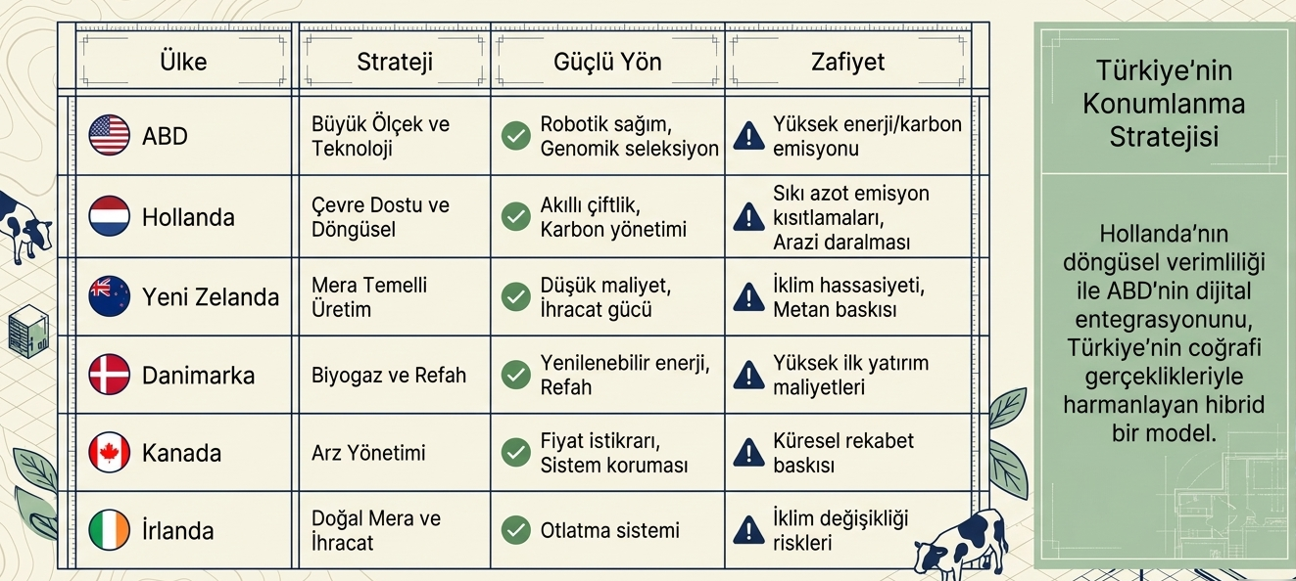
Dünyadan Sürdürülebilirlik Modelleri
Notes:
Ülkelerin doğal kaynaklarına ve politikalarına göre farklı modeller görüyoruz. Örneğin ABD; tamamen büyük ölçek, robotik sağım, yapay zekâ ve genomik seleksiyon gibi ileri teknolojilere odaklanmış durumda. Ancak bu modelin devasa enerji tüketimi ve karbon emisyonu gibi ciddi çevresel faturaları var. Hollanda'ya baktığımızda, dar bir yüzölçümünde döngüsel ekonomi, su tasarrufu ve hassas gübre yönetimiyle adeta bir çevre dostu üretim dersi verdiklerini görüyoruz. Yeni Zelanda ise sahip olduğu iklim avantajını kullanarak, hayvanlarını yılın büyük bölümünde meralarda besleyip, yem maliyetlerini minimuma indirerek ihracat devi konumuna gelmiş durumda. Her ülkenin modeli, kendi coğrafyasının avantaj ve dezavantajlarına göre şekilleniyor.

Slide 14
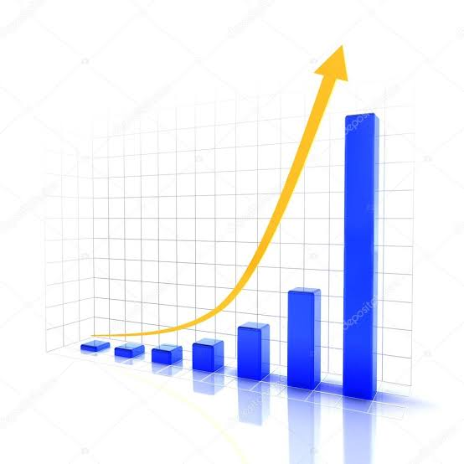
Uluslararası Başarılardan Türkiye İçin Çıkarımlar
Dijitalleşme: Hassas hayvancılık teknolojilerinin ve sürü yönetim sistemlerinin yaygınlaştırılması.
Örgütlenme: Üretici kooperatiflerinin güçlendirilmesi
Çevresel Yatırımlar: Biyogaz tesisleri ve yenilenebilir enerji yatırımlarının artırılması.
Bilimsel Altyapı: Ar-Ge, üniversite-sanayi iş birliği ve bilim temelli hayvan ıslah programları.
Temel Hedef: Yalnızca üretim miktarını değil, ekonomik dayanıklılığı ve çevresel sorumluluğu artırmak.
Notes:
Bu küresel tablodan Türkiye olarak almamız gereken çok net dersler var. Gelişmiş ülkelerde gördüğümüz üzere sürdürülebilirlik artık sadece inekten çok süt almak değil; dijital teknolojileri kullanmak, güçlü kooperatiflerle maliyetleri yönetmek ve çevresel sorumlulukları yerine getirmektir. Bizim acilen işletme ölçeklerimizi büyütmeye, hassas hayvancılık teknolojilerini yaygınlaştırmaya ve gübreyi enerjiye çevirecek biyogaz yatırımlarına ihtiyacımız var. Ve en önemlisi, bu dönüşümü tek başımıza değil; devlet, üretici, üniversite ve özel sektör iş birliğiyle planlamalıyız.

Slide 15

Sektörün Karşı Karşıya Olduğu Güncel Sorunlar
Bölüm 4

Slide 16
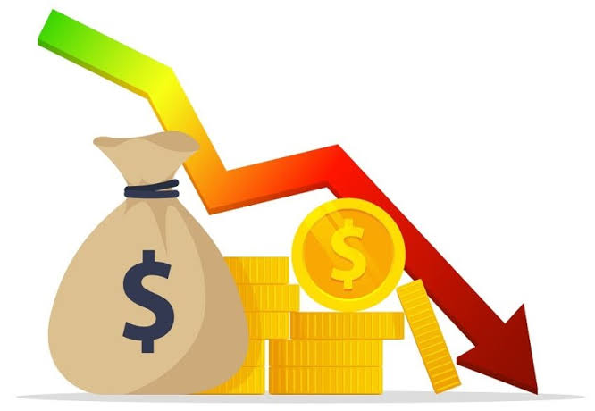
Dünyadan Sürdürülebilirlik Modelleri
İşletme Yapısı: Küçük ve parçalı aile işletmelerinin yaygınlığı, düşük sermaye ve mekanizasyon eksikliği
Yem Maliyetleri: Üretim maliyetlerinin yaklaşık üçte ikisini oluşturan yem giderleri ve dışa bağımlılık
Finansman Darboğazı: Yüksek faiz oranları ve teknolojik dönüşüm (robotik sağım, sensörler) için gerekli yatırım sermayesine erişim güçlüğü
Dijitalleşme Eksikliği: Geleneksel sürü yönetimi ve manuel kayıt sistemlerinin verim kayıplarına yol açması
Notes:
Sektörümüzün güncel sorunlarını masaya yatırdığımızda karşımıza ilk olarak yapısal ve ekonomik engeller çıkıyor. Ülkemizdeki işletmelerin büyük çoğunluğu maalesef küçük ve parçalı bir yapıya sahip. Bu durum, sermaye birikimini ve modern teknolojilere geçişi zorlaştırıyor. Üreticimizin belini büken en büyük sorun ise üretim maliyetlerinin neredeyse üçte ikisini oluşturan yem giderleridir. Döviz kurundaki dalgalanmalar ve kaliteli kaba yem açığımız kârlılığı doğrudan vuruyor. Sektörü dijitalleştirmek, robotik sağım veya sensörler kurmak istiyoruz ancak yüksek yatırım maliyetleri ve finansmana erişim güçlüğü, işletmelerimizi geleneksel yöntemlere mahkum ediyor.

Slide 17

Çevresel Krizler ve İklimin Etkisi
İklim Değişikliği ve Sıcaklık Stresi: Artan sıcaklıkların süt verimi, döl verimi ve bağışıklık sistemini zayıflatması.
Su Kıtlığı: Yem üretimi, içme suyu ve hijyen için yüksek su tüketimine karşın azalan yeraltı su kaynakları.
Sera Gazı Etkisi: Geviş getiren hayvanların sindiriminden (enterik fermantasyon) kaynaklanan metan emisyonları.
Gübre Yönetimi: Metan, amonyak ve nitröz oksit emisyonlarına yol açan yetersiz atık yönetimi.
Notes:
Sorunların ikinci büyük ayağı ise tüm dünyayı etkileyen çevresel krizler. İklim değişikliği ve artan sıcaklıklar hayvanlarda ciddi bir sıcaklık stresi yaratarak hem süt verimini düşürüyor hem de hastalıkları artırıyor. Ayrıca, yarı kurak bölgelerimizde artan kuraklık riski, yoğun su tüketen süt sığırcılığını doğrudan tehdit ediyor. İşin bir diğer boyutu da ineklerin sindirimi sonucu ortaya çıkan metan gazı emisyonları. Küresel ısınma potansiyeli çok yüksek olan metan gazı ve kontrolsüz gübre yönetimi, süt sektörünü küresel iklim tartışmalarının tam merkezine yerleştiriyor.

Slide 18
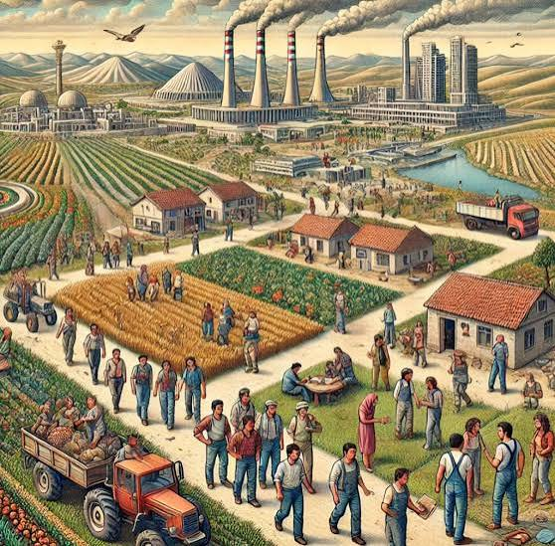
Sosyoekonomik Darboğaz: İş Gücü ve Genç Nüfus
Kırsal Nüfusun Azalması: Gençlerin tarım dışı sektörlere ve büyük şehirlere yönelmesi
Yaşlanan Üretici Profili: Yeni teknolojilerin benimsenmesinde zorluklar ve kuşak değişiminin sağlanamaması
Nitelikli İş Gücü Eksikliği: Dijital sürü yönetimi ve modern üretim tekniklerini uygulayacak eğitimli personel bulma zorluğu
Notes:
İşte sektörün en kritik sosyal sorunu: Kırsal nüfusumuz hızla azalıyor ve gençler tarımdan uzaklaşıyor. İşletmelerdeki üretici yaş ortalamamız gittikçe yükseliyor. Bu yaşlanan profil, yeni teknolojilere uyum sağlamakta zorlandığı gibi, aile işletmelerinde üretim bayrağını devredecek yeni bir kuşak da bulunamıyor. Günümüzde süt sığırcılığı artık yoğun bilgi ve teknoloji gerektiriyor ancak modern sürü yönetimi yapacak, sağım robotunu veya sensörleri yönetecek nitelikli iş gücünü bulmakta büyük zorluklar yaşıyoruz.

Slide 19
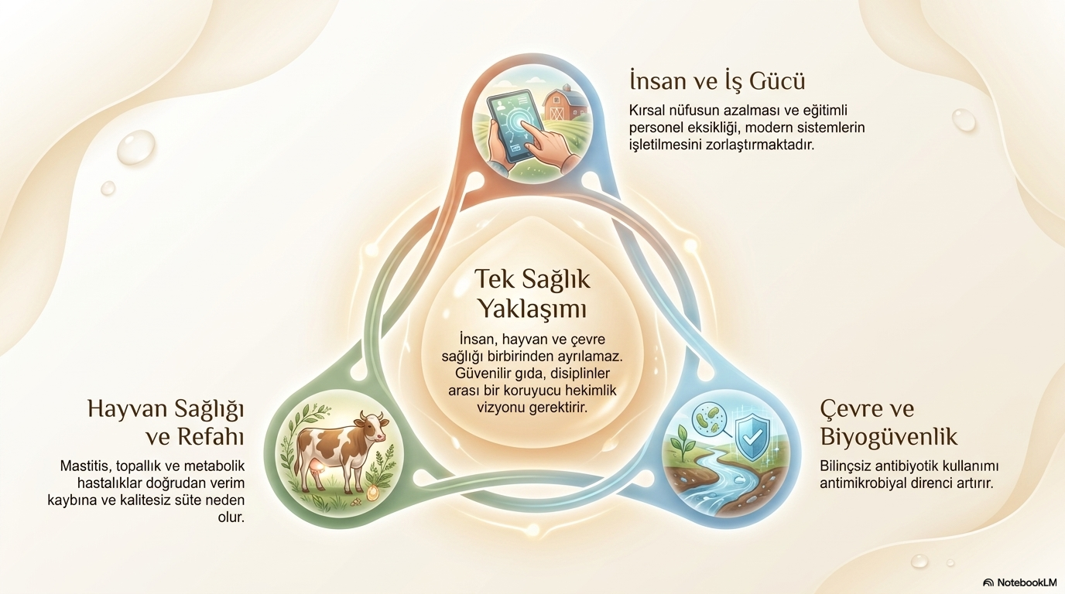
TEK SAĞLIK
Notes:
Bu yüzden artık 'Tek Sağlık' (One Health) yaklaşımını benimsiyoruz; insan sağlığı, hayvan sağlığı ve çevre sağlığı birbirinden ayrı düşünülemez. Sürdürülebilirlik, bu üçünü aynı anda korumaktan geçiyor."

Slide 20
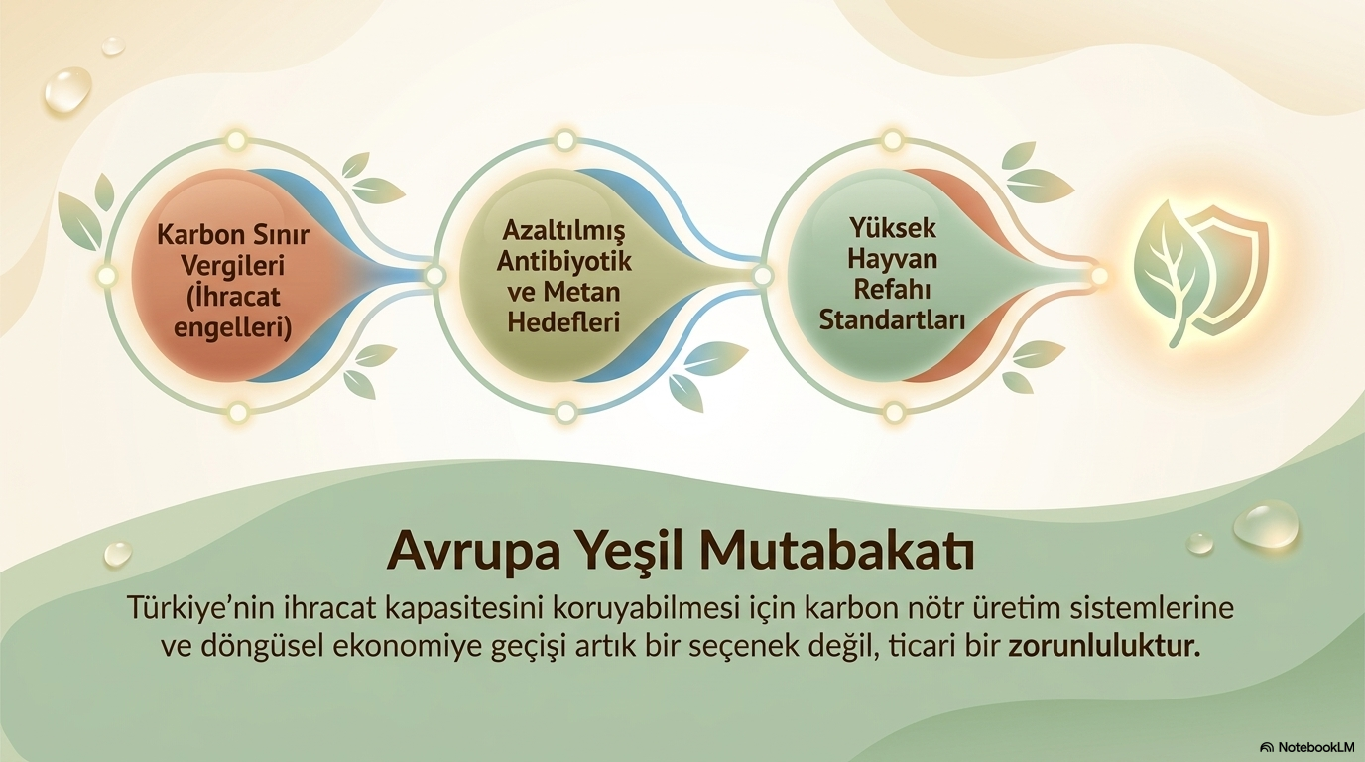
Küresel Düzenlemeler, Sağlık ve Yeni Normlar
Notes:
Avrupa Birliği'nin Yeşil Mutabakatı, sektörümüze karbon ayak izini azaltma ve karbon nötr üretime geçme zorunluluğu getiriyor. İhracat potansiyelimizi korumak için bu kurallara uymak şart. Diğer yandan hayvan hastalıkları ve bilinçsiz antibiyotik kullanımı, dirençli bakterilerin oluşmasına neden olarak küresel bir halk sağlığı krizine dönüşüyor.

Slide 21
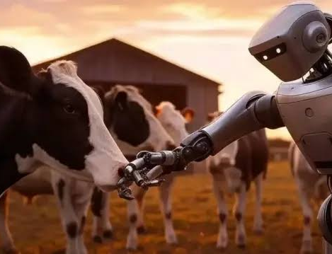
Geleceğin Süt Çiftlikleri ve Yenilikçi Yaklaşımlar
Bölüm 5

Slide 22
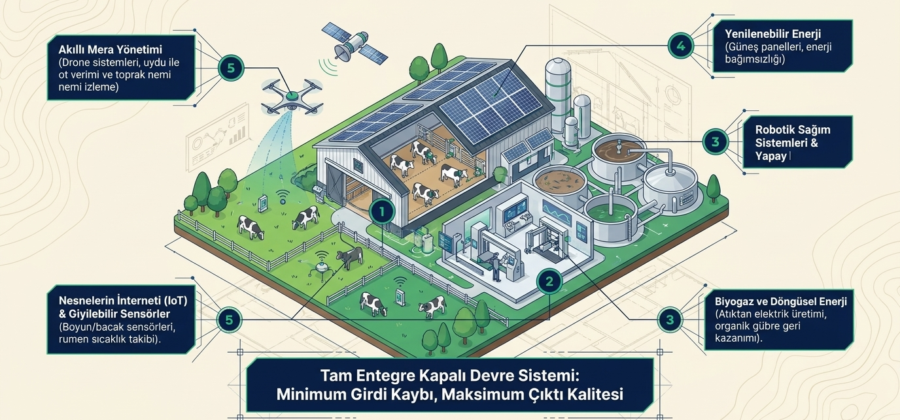
Küresel Düzenlemeler, Sağlık ve Yeni Normlar
Notes:
Günümüz sorunlarını aşmak için teknolojiye yüzümüzü dönmek zorundayız. Geleceğin çiftlikleri 'Hassas Süt Sığırcılığı' dediğimiz bir model üzerine inşa ediliyor. Artık sürüyü genel olarak değil, her bir ineği boyun veya bacaklarına taktığımız sensörler ve rumen sıcaklık ölçüm cihazları ile bireysel olarak takip edebiliyoruz. Robotik sağım sistemleri sayesinde inekler kendi istedikleri zaman sağıma giriyor; bu hem hayvanın stresini azaltıyor hem de hijyeni maksimize ediyor. Nesnelerin İnterneti (IoT) teknolojisi ile çiftlikteki su tüketiminden ahırın sıcaklığına kadar her şey birbirine bağlı çalışıyor ve yöneticinin cebindeki tek bir ekrandan kontrol edilebiliyor.

Slide 23
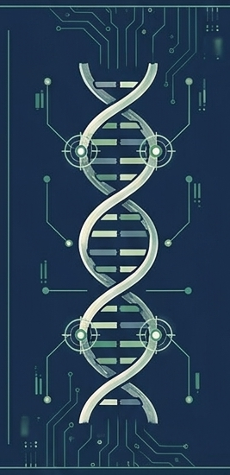
Yapay Zekâ, Büyük Veri ve Genomik Devrim
Yapay Zekâ ve Karar Destek Sistemleri: Sensörlerden gelen milyonlarca verinin analiz edilerek mastitis risk tahmini, topallık tespiti ve verim öngörüsü yapılması
Büyük Veri Analitiği (Big Data): Sadece geçmiş verilerle değil, geleceğe yönelik öngörülerle proaktif çiftlik yönetimi
Genomik Seleksiyon: DNA düzeyinde genetik bilgiler kullanılarak, hastalıklara dirençli ve yemden yüksek yararlanan üstün ırkların geliştirilmesi
Gen Düzenleme (CRISPR vb.): Gelecekte hastalıklara doğal dirençli ve düşük çevresel etkiye sahip sürüler yaratma potansiyeli
Notes:
Çiftlikteki sensörlerden akan bu büyük veriyi (Big Data) işleyecek olan şey Yapay Zekâ'dır. Yapay zekâ algoritmaları sayesinde artık bir hastalık ortaya çıktıktan sonra tedavi etmiyoruz; hayvanın adım sayısından, yem tüketiminden veya süt bileşenlerindeki ufak bir değişimden mastitis veya topallık riskini haftalar öncesinden tahmin edebiliyoruz. İşin genetik tarafında ise muazzam bir devrim yaşanıyor: Genomik seleksiyon. Hayvanların DNA düzeyindeki genetik haritalarını çıkararak, daha buzağı iken onun gelecekte hastalıklara ne kadar dirençli olacağını veya ne kadar süt vereceğini bilebiliyoruz. İlerleyen süreçlerde gen düzenleme teknolojileriyle çevresel ayak izi çok daha düşük inekler yetiştirmek bilim kurgu olmaktan çıkacaktır.

Slide 24
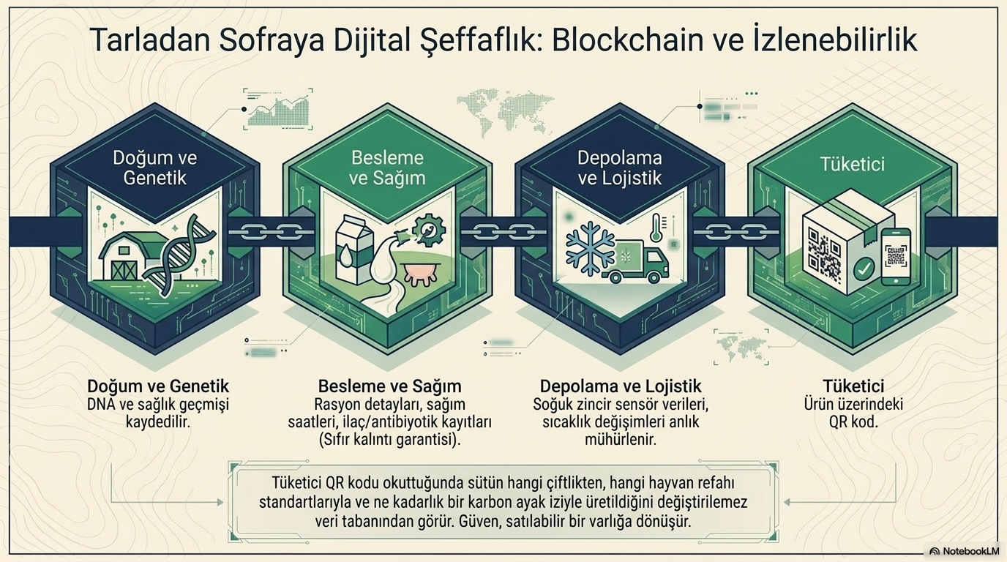
Notes:
Artık hedefimiz 'Karbon Nötr Çiftlikler' kurmak. İneklerin sindiriminden kaynaklanan metan gazını, rasyonlara eklediğimiz deniz yosunu ekstraktları veya probiyotiklerle ciddi oranda azaltabiliyoruz. Döngüsel ekonomi mantığıyla, ahırdaki gübreyi biyogaz tesisinde elektriğe, arta kalanı ise tekrar tarlaya organik gübreye çeviriyoruz. Tüm bu çevre dostu ve akıllı üretim süreçleri ise Blockchain (blokzincir) teknolojisiyle dijital olarak mühürleniyor. Tüketici marketten aldığı sütün barkodunu okuttuğunda o sütün hangi inekten, hangi beslenme programıyla, ne kadar karbon salınarak üretildiğini şeffaf bir şekilde görebiliyor; ki bu gıda sahteciliğinin önüne geçerken uluslararası ticaretteki en büyük kozumuz olacaktır

Slide 25
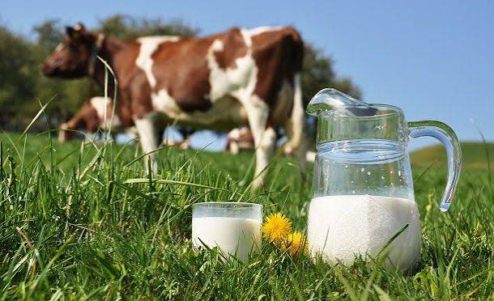
Sonuç ve Sektörel Öneriler
Bölüm 6

Slide 26
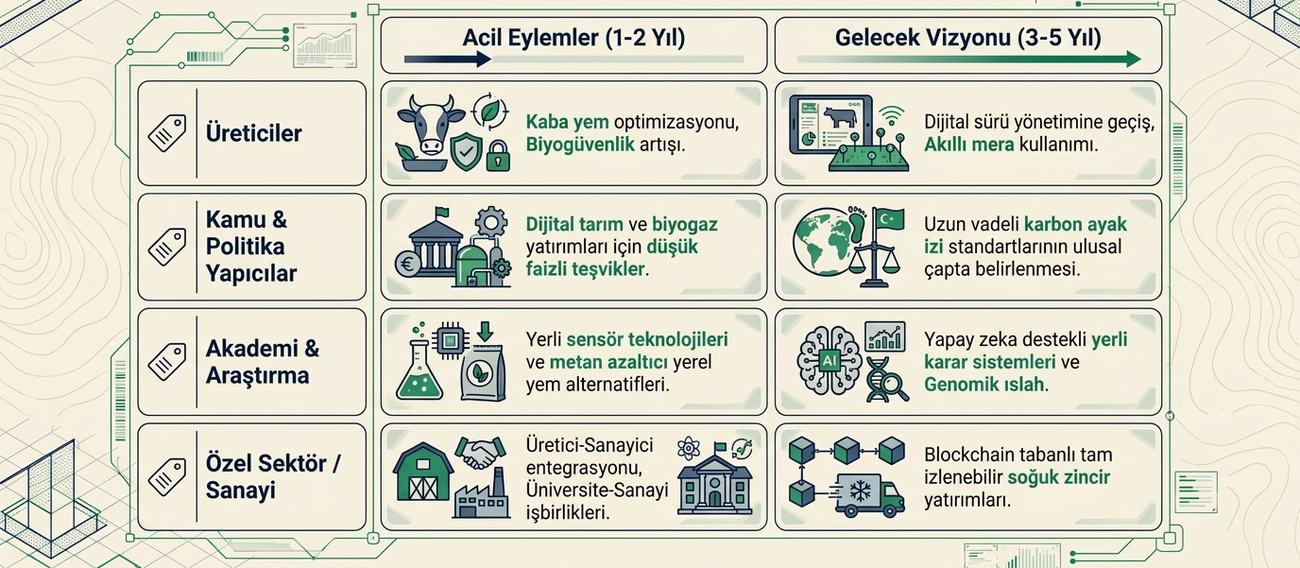
ÖNERİLER
Notes:
Bu büyük dönüşümü gerçekleştirmek için herkesin elini taşın altına koyması gerekiyor. İlk olarak üreticilerimize baktığımızda; kaliteli kaba yem üretimini artırmalı, hassas besleme ile yem maliyetlerini yönetmeli ve dijital sistemleri çiftliklerine entegre etmelidirler. Hastalıkları tedavi etmek yerine 'koruyucu hekimlik' ve biyogüvenlik önlemlerine odaklanılmalıdır. Devletimize ve yasa yapıcılara düşen en büyük görev ise günlük değil, uzun vadeli ve öngörülebilir politikalar geliştirmektir. Gençleri tarımda tutacak teşviklerin verilmesi, gübreyi enerjiye çevirecek biyogaz tesislerinin desteklenmesi ve dağınık yapıdaki üreticilerimizi güçlü kooperatifler çatısı altında birleştirmek kamunun birincil önceliği olmalıdır.
Biz bilim insanlarına ve özel sektöre düşen görev; dışa bağımlılığı azaltacak yerli sensör teknolojilerini, yapay zekâ destekli yazılımları ve iklime dayanıklı yem bitkilerini geliştirmektir. Tüketiciye güven verecek blockchain izlenebilirlik sistemlerini yaygınlaştırmalıyız. Sözlerimi toparlarken şunu vurgulamak isterim: Geleceğin tarım politikalarının merkezinde sürdürülebilir süt sığırcılığı yer alacaktır. Türkiye olarak bu teknolojik ve çevresel dönüşümü yakalayarak, hem gıda güvenliğimizi garanti altına almalı hem de küresel rekabette hak ettiğimiz yeri almalıyız.

Slide 27
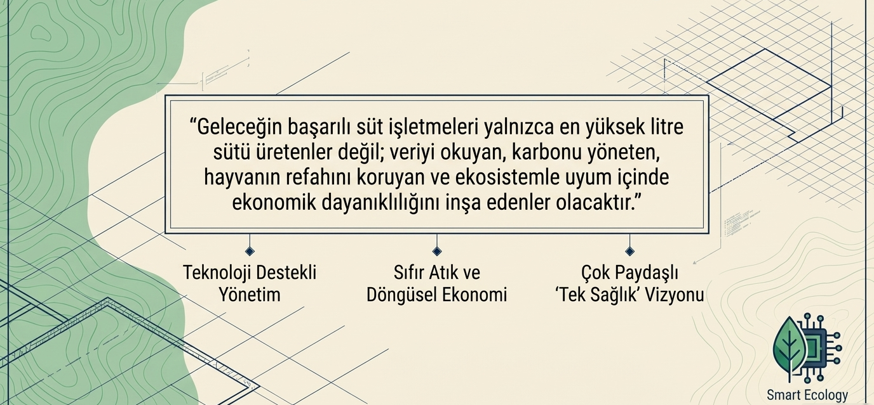
TEŞEKKÜRLER

